Slide 1
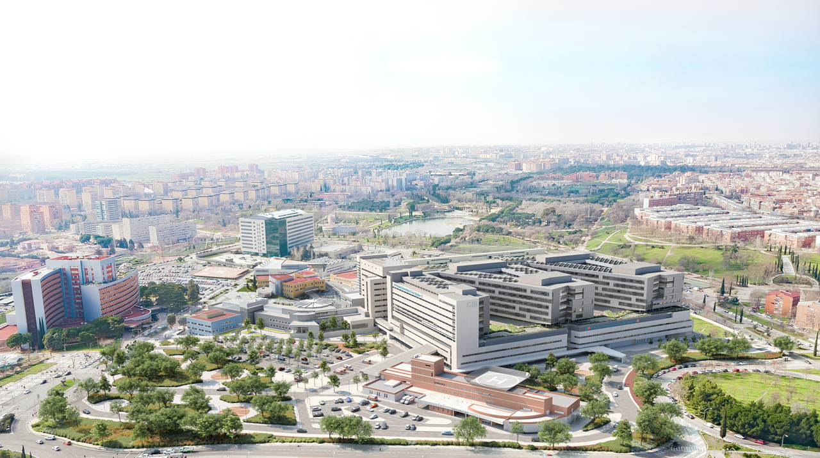

JORNADA DE PUERTAS ABIERTAS
2023

Slide 2
ANÁLISIS CLÍNICOS Y
BIOQUÍMICA CLÍNICA

Slide 3
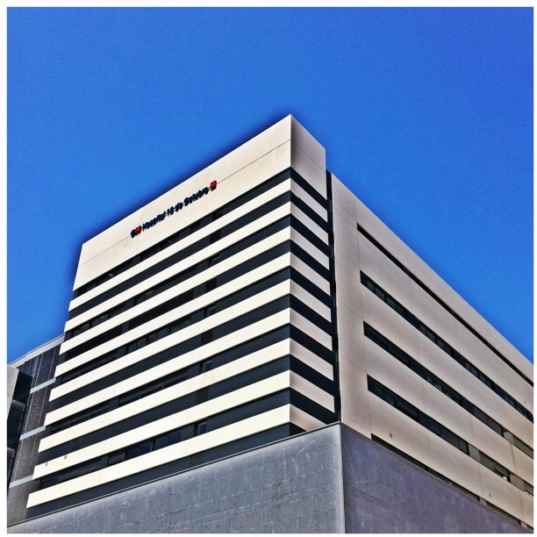


¿ Dónde estamos?
LABORATORIOS
U. INVESTIGACIÓN-B.MOLECULAR
U. INVESTIGACIÓN-B.MOLECULAR
GENÉTICA
INMUNOLOGÍA
MICROBIOLOGÍA
HEMATOLOGÍA
BIOQUÍMICA
CORE LAB
CAFETERÍA DE PERSONAL
AREA PREANALITICA

Slide 4
Secciones y rotaciones
SECCIÓN | BIOQUÍMICA | ANÁLISIS
BLOQUE INICIAL | 10 | 10
Pre-Rotación (Urg, Rutina, Orinas, Fármacos, Preanalítica) | 2 | 2
Laboratorio Urgencias | 2 | 2
Laboratorio Rutina | 2 | 2
Orinas y Seminogramas | 2 | 2
Preanalítica | 2 | 2
HEMATOLOGÍA | 5 | 5
FÁRMACOS | 2 | 2
PROTEÍNAS | 4 | 3
TÉCNICAS ESPECIALES | 4 | 3
HORMONAS Y MARCADORES TUMORALES | 6 | 5
CALIDAD | 1 | 1
BIOLOGÍA MOLECULAR CÁNCER HEREDITARIO | 6 | 4
BIOLOGÍA MOLECULAR MITOCONDRIALES | 4 | 3
GENÉTICA CLÍNICA | 3 | 3
INMUNOLOGÍA | 1 | 1
MICROBIOLOGÍA | 3 | 8
Residentes de primer año (R1)

Slide 5
Core 24 horas
Core 24h
Bioquímica
Orinas
Gases
URGENCIAS
RUTINA
>100 TÉCNICAS
EQUIPOS AUTOMATIZADOS
ÚLTIMA TECNOLOGÍA
Sistemático y sedimento
Drogas de abuso
Diagnóstico de embarazo

Slide 6
Laboratorios especializados
Hormonas y marcadores tumorales
Proteínas y lípidos
Monitorización de Fármacos
Técnicas especializadas
Seminogramas y estudio seminal
Gastroenterología
Porfirias
Vitaminas
Alergia
Metabolismo intermediario

Slide 7

Biología molecular
Enfermedades mitocondriales y neuromusculares
Centro de referencia nacional
Biología molecular
Intolerancia metabólica al ejercicio
Cáncer hereditario

Slide 8
Biología molecular
CLÁSICAS
ÚLTIMA GENERACIÓN
PCR
Southern Blot, Western Blot
RT-PCR
HRM
MLPA
Secuenciación Sanger
NGS : secuenciación masiva
  Paneles de genes asistencial
  Paneles de genes investigación
Rotación extensa tanto bioquímicos como analistas
Participación en proceso completo de diagnóstico molecular de cada patología
Realización de técnicas
Interpretación de resultados
Búsqueda bases de datos
Ayuda en emisión de informes
Colaboración diferentes proyectos

Slide 9
Rotaciones fuera del Servicio
Hematología
Hematimetría
Coagulación
Microbiología
Bacterias
Inmunología
Genética clínica
Genética
Autoinmunidad
Citología
Parásitos
Hongos
Micobacterias
ITS
Serología
Inmunoquímica
Diagnóstico prenatal
Oncohematología
Rotaciones externas

Slide 10
GUARDIAS
Presencia física
  17h Lunes a Viernes Laborables
  24h Sábados, Domingos y Festivos
Dos residentes y presencia de facultativo
Libranza de guardia al día siguiente (las guardias de los sábados se libran los lunes)
De cuatro a cinco guardias al mes de media
R1: Comienzan a hacer guardias 2 meses después de su incorporación con un R mayor hasta marzo del siguiente año.

Slide 11
Sesiones
Temario OPE
Bibliográficas
(Temario de libre elección)
Martes y viernes a las 8:30
3 sesiones/año aproximadamente
Publicación de sesiones como capítulos de libro en CLIN12LAB “Libro de sesiones de los laboratorios clínicos”

Slide 12

Cursos y congresos
Congreso Nacional de Laboratorio Clínico organizado por las sociedades científicas
Cursos de elevado prestigio ofrecidos por el hospital:
  Metodología de la investigación básica
  Cursos búsquedas bibliográficas
Otros cursos

Slide 13
Ventajas
Hospital completo y pluridisciplinar
Posibilidad de participar y colaborar con otras especialidades: aprendizaje global
Cartera de Servicios muy amplia con un modelo organizativo innovador y con la ultima tecnología
Posibilidad de participar en proyectos de investigación y ensayos clínicos con unidades de referencia del país.
Buen ambiente

Slide 14
